Slide 1

HỌC VIỆN CÔNG NGHỆ BƯU CHÍNH VIỄN THÔNG
CƠ SỞ TẠI THÀNH PHỐ HỒ CHÍ MINH
CAMS
NGHIÊN CỨU VÀ XÂY DỰNG HỆ THỐNG
QUẢN LÝ TẬP TRUNG, TỰ ĐỘNG HÓA CẤU HÌNH
VÀ GIÁM SÁT AN NINH MẠNG
Nguyễn Quốc Việt Nguyễn Phan Kiên Nguyễn Trần Đạt Phú
Giảng viên hướng dẫn: ThS. Phan Thanh Toản
Notes:
Thời lượng dự kiến: 20 giây.
Kính chào thầy và hội đồng. Nhóm chúng em trình bày đề tài nghiên cứu và xây dựng hệ thống quản lý tập trung, tự động hóa cấu hình và giám sát an ninh mạng, với sản phẩm là CAMS. Trong phần báo cáo, nhóm tập trung vào quy trình quản trị và bốn kịch bản đã có bằng chứng thực nghiệm. Sau phần trình bày, nhóm thực hiện demo trực tiếp trên môi trường EVE-NG.
Nguồn: /data/Projects/CAMS_2/00_report/cover/cover.typ

Slide 2
BÀI TOÁN NGHIÊN CỨU
Quản trị nhiều thiết bị từ một giao diện
Cấu hình trực tiếp bằng CLI
Quy trình trên CAMS
Chuyển giữa nhiều đầu cuối
Nhập lại cú pháp và tham số
Đối chiếu cấu hình, nhật ký riêng lẻ
Chọn thiết bị và khai báo qua biểu mẫu
Kiểm tra lệnh trước khi gửi
Thu thập cấu hình và sự kiện tập trung
Phạm vi kiểm chứng: Cisco IOS trên EVE-NG
DHCP Snooping / DAI OSPF Syslog / email ACL
CAMS
02
Notes:
Thời lượng dự kiến: 40 giây.
Khi quản lý nhiều router và switch bằng CLI, người quản trị thường phải chuyển giữa các đầu cuối để khai báo và kiểm tra. CAMS tập trung danh sách thiết bị, cung cấp biểu mẫu và sinh tập lệnh từ dữ liệu khai báo. Điểm nhóm muốn làm rõ là người dùng có thể kiểm tra phạm vi cấu hình trước khi gửi, sau đó đối chiếu với trạng thái thật và nhật ký trên thiết bị. Phần thử nghiệm giới hạn ở Cisco IOS trong EVE-NG. CLI vẫn cần cho chẩn đoán và xác minh, còn lợi ích của CAMS nằm ở việc tập trung thông tin và giảm phần cú pháp phải nhập lặp.
Nguồn: /data/Projects/CAMS_2/00_report/contents/05_tong_quan.typ
/data/Projects/CAMS_2/00_report/contents/09_kich_ban_2_ospf.typ

Slide 3
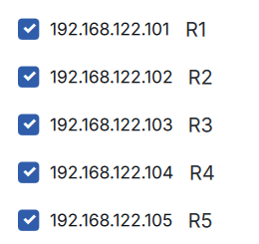
THIẾT KẾ HỆ THỐNG
Quy trình khai báo, triển khai và xác minh
01
02
03
04
Khai báo
Xem trước
Triển khai
Xác minh
Thiết bị, mạng và tham số
Rà soát lệnh View & Push
Gửi cấu hình tới thiết bị
Lệnh show và lưu lượng thử
Giao diện QML / PyQt6
Nghiệp vụ Python và tác vụ nền
SQLite cho dữ liệu khai báo, dữ liệu thu thập
SYNC trên giao diện cần đối chiếu với thiết bị
CAMS
03
Notes:
Thời lượng dự kiến: 50 giây.
CAMS dùng giao diện QML và PyQt6, tầng nghiệp vụ Python, SQLite và bộ kết nối thiết bị. Dữ liệu người dùng khai báo thể hiện trạng thái mong muốn, còn dữ liệu thu thập từ thiết bị thể hiện trạng thái đã quan sát. Quy trình bắt đầu bằng chọn thiết bị và nhập tham số. View & Push cho phép kiểm tra tập lệnh, sau đó mới gửi cấu hình. Nhóm xác minh bằng running-config, lệnh show và lưu lượng thực tế. Ảnh bên trái là bước chọn năm router của lab OSPF mới. Các tác vụ trên cùng thiết bị được tuần tự hóa, các thiết bị độc lập có thể xử lý song song. Trạng thái SYNC hỗ trợ quản trị, nhưng bằng chứng kết quả vẫn phải lấy từ thiết bị.
Nguồn: /data/Projects/CAMS_2/00_report/contents/07_phan_tich_thiet_ke.typ
/data/Projects/CAMS_2/00_report/contents/08_xay_dung_phan_mem.typ
/data/Projects/CAMS_2/00_report/contents/09_kich_ban_2_ospf.typ

Slide 4
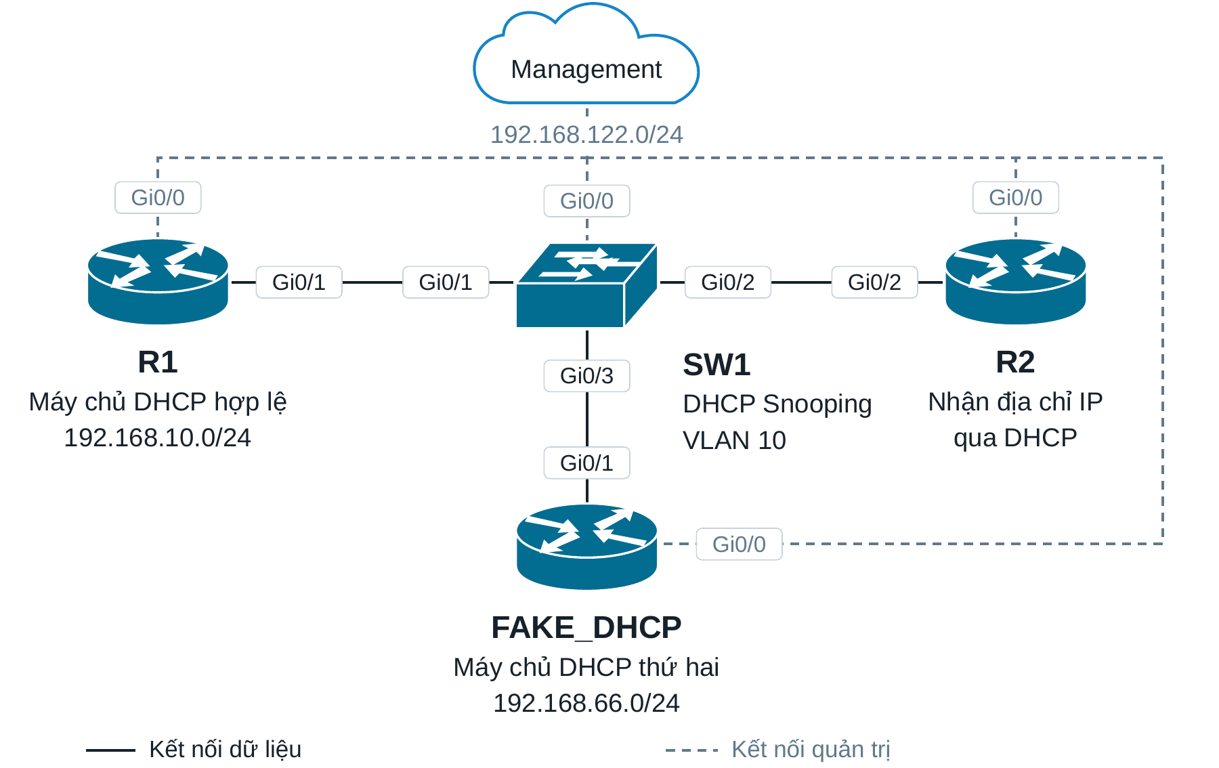
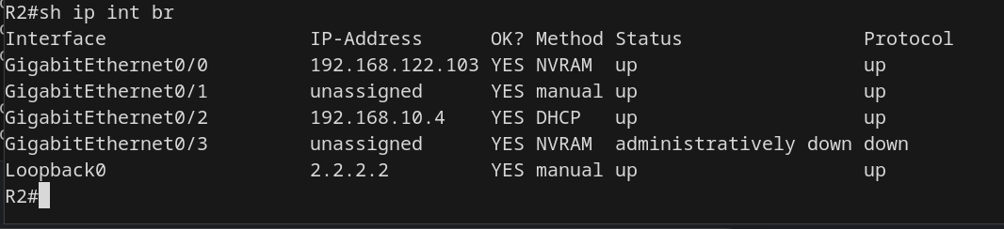
LAB 1
DHCP Snooping: nguồn cấp theo cổng tin cậy
Cổng tin cậy | IP nhận tại R2
Gi0/1 nối R1 | 192.168.10.4
Gi0/3 nối FAKE_DHCP | 192.168.66.100
SW1 quyết định chuyển tiếp theo trạng thái tin cậy của cổng
CAMS
04
Notes:
Thời lượng dự kiến: 60 giây.
Lab 1 kiểm tra DHCP Snooping trên VLAN 10. R1 cấp dải 192.168.10.0/24, FAKE_DHCP cấp dải 192.168.66.0/24 và R2 là máy khách. Nhóm lần lượt tin cậy cổng nối R1 rồi chuyển sang cổng nối máy chủ thứ hai, đồng thời yêu cầu R2 cấp lại DHCP. Ở trạng thái A, ảnh lệnh show xác nhận R2 nhận 192.168.10.4, thuộc dải của R1. Ở trạng thái B, R2 nhận 192.168.66.100. Kết quả cho thấy nguồn DHCP được chấp nhận phụ thuộc vào cấu hình cổng tin cậy. Tên FAKE_DHCP chỉ là tên thiết bị thử nghiệm. DAI tắt trong phần này để tách riêng cơ chế kiểm tra DHCP. Bộ đếm 160 gói bị loại bỏ trong báo cáo là một mốc tích lũy, không phải số lần triển khai hay số gói từ một máy chủ xác định.
Nguồn: /data/Projects/CAMS_2/00_report/contents/09_kich_ban_1_snooping.typ
/data/Projects/CAMS_2/00_book/figures/report/diagrams/dhcp-snooping-lab/r2_dhcp_success.png
/data/Projects/CAMS_2/00_book/figures/report/diagrams/dhcp-snooping-lab/r2-address-fake.png

Slide 5
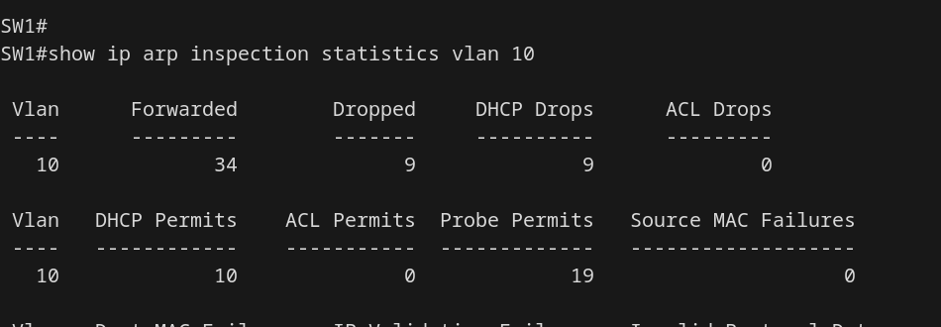
LAB 1
DAI: loại bỏ ARP không khớp bảng liên kết
Trạng thái R2 | ICMP tới R1
DHCP hợp lệ .4 | 5/5
IP tĩnh sai .250 | 0/5
Khôi phục DHCP .5 | 5/5
Bộ đếm DAI trên SW1
9 bản tin ARP bị loại bỏ
Syslog ghi mã SW_DAI
CAMS tiếp nhận và sinh cảnh báo
Phép thử tạo IP không khớp binding, sau đó khôi phục DHCP
CAMS
05
Notes:
Thời lượng dự kiến: 60 giây.
Phần DAI dùng nhánh R1, SW1 và R2. Khi R2 nhận DHCP hợp lệ, bảng liên kết lưu IP, MAC, VLAN và cổng. Nhóm xóa bộ nhớ đệm ARP và thử kết nối, nhận đủ 5/5 hồi đáp. Sau đó dùng CAMS đổi IP của R2 sang 192.168.10.250, không khớp bảng liên kết đang có. Kết quả không có hồi đáp, đồng thời bộ đếm DAI trên switch tăng lên 9 ARP bị loại bỏ. Nhật ký SW_DAI ghi đúng cổng Gi0/2, VLAN 10 và IP .250. CAMS nhận các sự kiện và sinh cảnh báo từ nhóm bản tin vi phạm. Khi khôi phục DHCP, R2 nhận .5, bảng liên kết học lại và kết nối trở về 5/5. Đây là kiểm thử sai lệch IP–MAC có đối chứng và khôi phục, chưa phải mô phỏng một cuộc tấn công chiếm quyền lưu lượng hoàn chỉnh.
Nguồn: /data/Projects/CAMS_2/00_report/contents/09_kich_ban_1_dai.typ
/data/Projects/CAMS_2/00_book/figures/report/diagrams/dai-lab/switch-drops-syslog.png

Slide 6
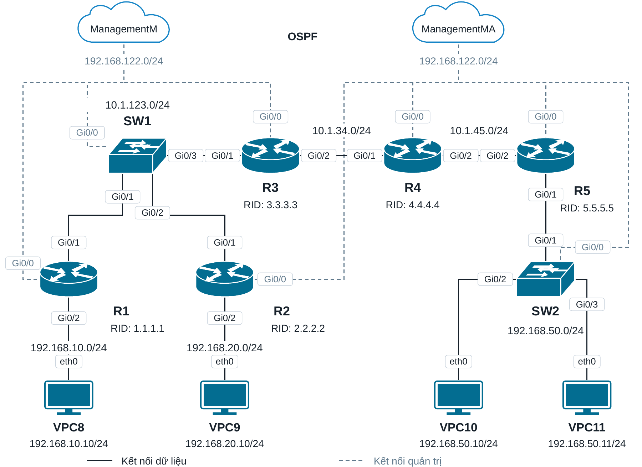
LAB 2
OSPF trên mô hình 5 router
5 router, 2 switch
4 máy trạm
R1, R2, R3 dùng mạng
trung chuyển qua SW1
Routing Group
Process 1, Area 0
Loại mạng quản trị
192.168.122.0/24
Các cổng nối router có ngoại lệ no passive
CAMS
06
Notes:
Thời lượng dự kiến: 50 giây.
Lab 2 sử dụng mô hình mới gồm năm router, hai switch và bốn máy trạm. R1, R2, R3 dùng chung mạng trung chuyển 10.1.123.0/24 qua SW1. R3 nối R4 rồi R5. Ba mạng LAN nằm sau R1, R2 và R5, còn VPC10 và VPC11 cùng thuộc LAN phía R5. Nhóm chọn năm router trong Routing Group, đặt Process ID 1 và Router ID riêng, quảng bá các mạng nghiệp vụ cùng Loopback vào vùng 0. Mạng quản trị 192.168.122.0/24 bị bỏ chọn. Các cổng LAN giữ passive, còn các cổng nối router phải có ngoại lệ no passive. Mạng qua switch nối các router vẫn cần trao đổi OSPF, vì vậy không đặt passive chỉ vì đường dây đi qua switch.
Nguồn: /data/Projects/CAMS_2/00_report/contents/09_kich_ban_2_ospf.typ
/data/Projects/CAMS_2/00_book/figures/report/diagrams/ospf-lab2-five-routers/topology-redrawn.png

Slide 7
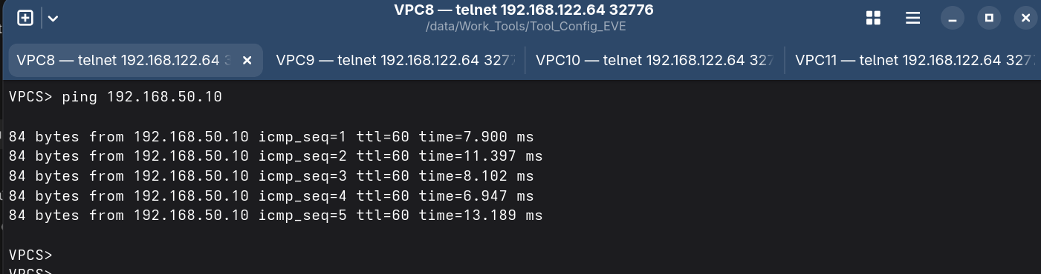
LAB 2
Kết quả OSPF và truyền thông liên LAN
Láng giềng FULL trên 5 router
6 loạt ICMP, mỗi loạt 5/5 hồi đáp
Đường đi xác nhận bằng trace
VPC8 / R1 / R3 / R4 / R5 / VPC10
CAMS
07
Notes:
Thời lượng dự kiến: 65 giây.
Nhóm đối chiếu running-config, show ip ospf neighbor và show ip route ospf trên cả năm router. Trong lần kiểm tra ghi nhận, các quan hệ láng giềng đều FULL và các LAN ở xa xuất hiện dưới dạng tuyến OSPF nội vùng. Sáu loạt ICMP giữa ba cặp máy trạm theo hai chiều đều có năm gói và nhận đủ năm hồi đáp. Ảnh này minh họa VPC8 đến VPC10, qua mạng phía R5. Phép trace xác nhận các chặng R1, R3, R4, R5 rồi tới VPC10, phù hợp với bảng định tuyến. ICMP type 3 code 3 ở chặng cuối của UDP trace là phản hồi từ chính máy đích khi cổng đích không mở. Số 5/5 là kết quả từng loạt ICMP, không phải tỷ lệ triển khai thành công hay phép đo khả năng chịu tải. Bộ thử chưa đo hội tụ khi đứt liên kết.
Nguồn: /data/Projects/CAMS_2/00_report/contents/09_kich_ban_2_ospf.typ
/data/Projects/CAMS_2/00_book/figures/report/diagrams/ospf-lab2-five-routers/verify-r1.png
/data/Projects/CAMS_2/00_book/figures/report/diagrams/ospf-lab2-five-routers/ping-pc8-pc10.png
/data/Projects/CAMS_2/00_book/figures/report/diagrams/ospf-lab2-five-routers/trace-pc8-pc10.png

Slide 8
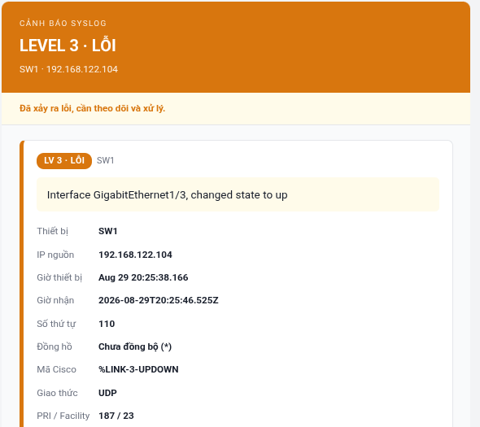
LAB 4
Syslog tập trung và cảnh báo qua email
4 thiết bị gửi về CAMS
192.168.122.1:5514/UDP
Sự kiện mẫu: SW1
LINK-3-UPDOWN, mức Error
Nguồn gửi: 192.168.122.104
Gi1/3 chuyển sang trạng thái up
CAMS phân tích nguồn và mã sự kiện
Thư cảnh báo giữ nội dung bản tin gốc
CAMS
08
Notes:
Thời lượng dự kiến: 65 giây.
Lab 4 cấu hình Syslog Group cho ba router và một switch. Đích nhận là 192.168.122.1, cổng 5514 UDP, với mức Notifications cho bài thử này. Ảnh bộ nhận ghi 245 bản tin tại một thời điểm, đây là bộ đếm quan sát và chưa phải thông lượng. CAMS phân tách nguồn gửi, mức độ nghiêm trọng, mã phân hệ và mã sự kiện, đồng thời giữ bản tin gốc để đối chiếu. Ví dụ trên slide là sự kiện LINK-3-UPDOWN của SW1, mức 3 Error. Dòng tương ứng xuất hiện trong System Logs và thư cảnh báo giữ cùng thiết bị, IP nguồn và nội dung sự kiện. Báo cáo còn có mẫu mức Warning. Luồng gửi SMTP chạy riêng với bộ nhận. Chức năng cảnh báo đã có bằng chứng, nhưng nhóm chưa đo độ trễ nhận thư hoặc tỷ lệ mất log khi tải cao.
Nguồn: /data/Projects/CAMS_2/00_report/contents/09_thu_nghiem_danh_gia.typ
/data/Projects/CAMS_2/00_book/figures/report/diagrams/syslog-lab/11-syslog-listener-receiving.png
/data/Projects/CAMS_2/00_book/figures/report/diagrams/syslog-lab/lv3.png

Slide 9
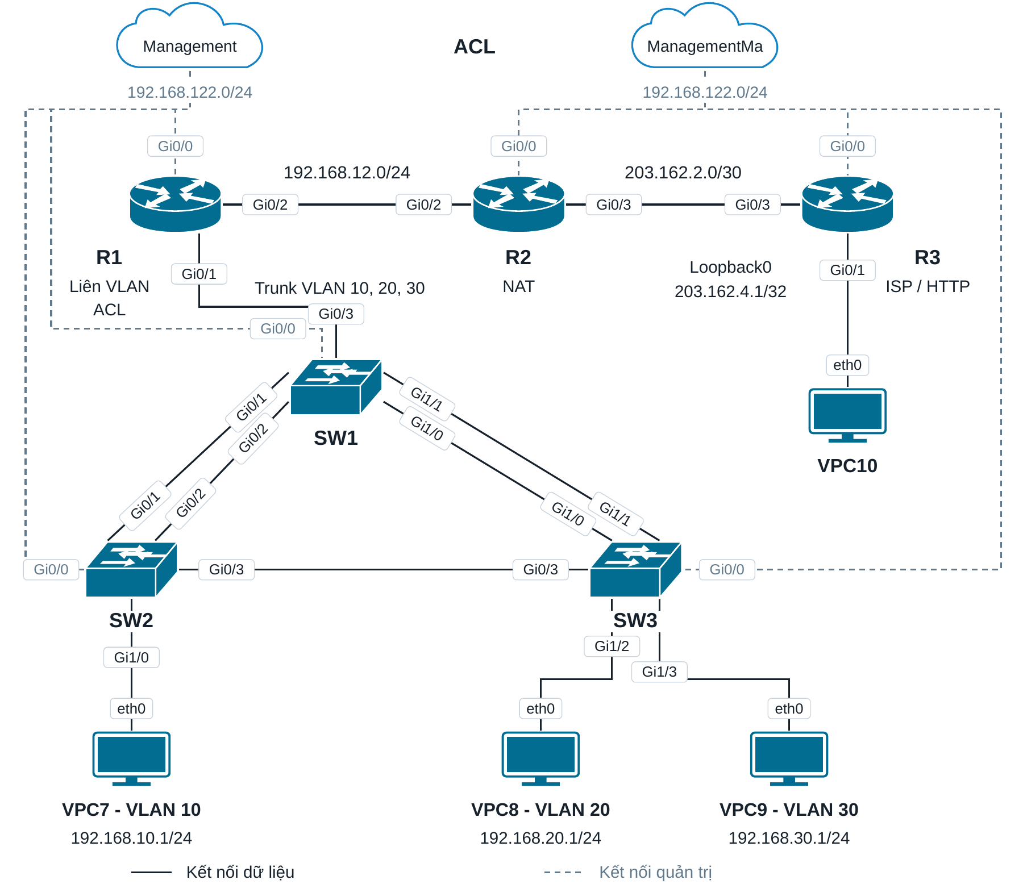
LAB 5
ACL phân biệt lưu lượng theo từng VLAN
VLAN 10
Chặn TCP/23 tới 192.168.12.2
VLAN 20
Chặn TCP/80 tới 203.162.4.1
VLAN 30
Chặn ICMP tới 203.162.4.1
ACL gắn chiều vào các cổng con trên R1
CAMS
09
Notes:
Thời lượng dự kiến: 50 giây.
Lab 5 kiểm thử ba chính sách trên VLAN 10, 20 và 30. R1 định tuyến liên VLAN, R2 làm NAT và R3 cung cấp đích 203.162.4.1 cùng dịch vụ HTTP thử nghiệm. Hai ACL mở rộng được gắn chiều vào trên ba cổng con của R1. VLAN 10 bị chặn TCP cổng 23 tới 192.168.12.2, VLAN 20 bị chặn HTTP tới 203.162.4.1 và VLAN 30 bị chặn ICMP tới máy chủ này. Các lưu lượng còn lại có luật permit. Đích 192.168.12.2 thuộc R1 trong quy hoạch báo cáo, dù tên ACL chứa R2, nên khi trình bày nhóm dùng đúng địa chỉ thay vì suy diễn từ tên. Từ khóa log tạo bằng chứng nhật ký để đối chiếu phép thử.
Nguồn: /data/Projects/CAMS_2/00_report/contents/09_thu_nghiem_danh_gia.typ
/data/Projects/CAMS_2/00_book/figures/report/diagrams/acl-lab5/topology-redrawn.png

Slide 10
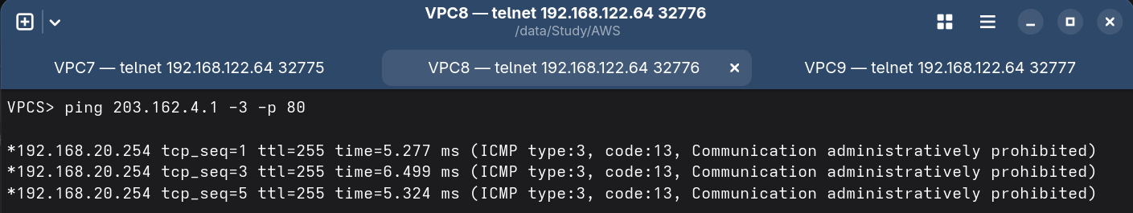
LAB 5
Lưu lượng bị chặn có phản hồi và nhật ký
VLAN 20 thử TCP/80 tới 203.162.4.1
ICMP Type 3 Code 13: từ chối theo chính sách
Các phép đối chứng vẫn được phép
System Logs ghi đúng luật và dịch vụ
VLAN 20 dùng ICMP
VLAN 30 dùng TCP/80
SEC / 6 Informational
Nhật ký có denied và permitted
CAMS
10
Notes:
Thời lượng dự kiến: 65 giây.
Nhóm thử cả lưu lượng khớp luật từ chối và lưu lượng đối chứng. Ảnh minh họa VPC8 thuộc VLAN 20 dùng TCP/80 đến 203.162.4.1. Cổng mặc định trả ICMP Type 3 Code 13, thể hiện từ chối theo chính sách. Hai trường hợp còn lại là Telnet từ VLAN 10 và ICMP từ VLAN 30 cũng bị chặn. Để loại trừ khả năng mất đường truyền, VLAN 20 vẫn dùng ICMP tới cùng máy chủ, VLAN 30 vẫn dùng HTTP và VLAN 10 có phép thử ICMP, HTTP được phép. System Logs ghi đúng nguồn, đích, giao thức cùng hành động denied hoặc permitted. Bản tin ACL ở mức 6 Informational nên chính sách gửi của lab này phải bao gồm mức 6. Kết quả chứng minh ACL áp dụng đúng phạm vi trong các ca thử đã ghi nhận.
Nguồn: /data/Projects/CAMS_2/00_report/contents/09_thu_nghiem_danh_gia.typ
/data/Projects/CAMS_2/00_report/Tai_lieu_lab/LAB5/ANH_CUA_LAB/6.png
/data/Projects/CAMS_2/00_report/Tai_lieu_lab/LAB5/ANH_CUA_LAB/12.png

Slide 11
KẾT QUẢ NGHIÊN CỨU
Bốn nhóm kết quả có bằng chứng thực nghiệm
Kịch bản | Kết quả đã ghi nhận
Lab 1: DHCP Snooping / DAI | Nguồn DHCP theo cổng tin cậy, ARP sai bị loại bỏ
Lab 2: OSPF | 5 router, láng giềng FULL, ICMP và trace liên LAN
Lab 4: Syslog / email | Bản tin từ thiết bị, trường phân tích và thư cảnh báo
Lab 5: ACL | Ba loại lưu lượng bị chặn, đối chứng vẫn được phép
CAMS tập trung khai báo và sinh lệnh từ biểu mẫu
CLI tiếp tục hỗ trợ xác minh và chẩn đoán chuyên sâu
CAMS
11
Notes:
Thời lượng dự kiến: 40 giây.
Bốn nhóm thử nghiệm nối từ cấu hình đến hành vi mạng và bằng chứng nhật ký. DHCP Snooping và DAI kiểm tra chính sách ở lớp 2. OSPF kiểm tra tự động hóa cấu hình nhiều router và truyền thông liên LAN. Syslog cùng email kiểm tra quan sát sự kiện tập trung. ACL kiểm tra việc thực thi chính sách theo nguồn và dịch vụ. Đóng góp thực tiễn của CAMS là tích hợp các bước khai báo, sinh lệnh, triển khai và thu thập trạng thái trong một quy trình quản trị. Trong bài OSPF, giao diện giúp rà soát mạng và thiết bị cùng lúc. CLI tiếp tục có lợi thế khi tùy chỉnh hoặc kiểm tra sâu. Nhóm chưa có phép đo để quy đổi lợi ích này thành phần trăm tiết kiệm thời gian.
Nguồn: /data/Projects/CAMS_2/00_report/contents/09_kich_ban_1_snooping.typ
/data/Projects/CAMS_2/00_report/contents/09_kich_ban_1_dai.typ
/data/Projects/CAMS_2/00_report/contents/09_kich_ban_2_ospf.typ
/data/Projects/CAMS_2/00_report/contents/09_thu_nghiem_danh_gia.typ

Slide 12
KẾT LUẬN
Phạm vi kết luận và hướng phát triển
Đã kiểm chứng
Cần đánh giá tiếp
Cấu hình cuối trên thiết bị
Lưu lượng hợp lệ và vi phạm
Nhật ký cùng cảnh báo tương ứng
Thời gian CLI so với CAMS
Thông lượng và tỷ lệ mất Syslog
Hội tụ và lỗi triển khai
Hướng phát triển
Rollback khi lỗi, hỗ trợ thêm nền tảng thiết bị, mở rộng quy tắc cảnh báo
CAMS
12
Notes:
Thời lượng dự kiến: 35 giây.
Các kết luận của nhóm giới hạn ở cấu hình, lưu lượng thử và nhật ký đã quan sát trong EVE-NG. Bộ thử chưa đo thời gian thao tác giữa CLI và CAMS, chưa thử tải Syslog lớn hoặc hội tụ khi mất liên kết. Sản phẩm cũng chưa có rollback tự động cho cấu hình đã gửi. Nhóm định hướng bổ sung xử lý lỗi và khôi phục, mở rộng nền tảng thiết bị và bộ quy tắc cảnh báo. Với phạm vi hiện tại, kết quả cho thấy CAMS hỗ trợ quy trình cấu hình tập trung và đối chiếu được với trạng thái vận hành. Sau đây nhóm xin chuyển sang demo trực tiếp.
Nguồn: /data/Projects/CAMS_2/00_report/contents/10_ket_luan_huong_phat_trien.typ
/data/Projects/CAMS_2/00_report/contents/09_thu_nghiem_danh_gia.typ
/data/Projects/CAMS_2/00_report/contents/09_kich_ban_2_ospf.typ

Slide 13
DEMO TRỰC TIẾP
Từ chính sách ACL đến kết quả trên CAMS
00:00–01:00
Mô hình và chính sách
Mở workspace Lab 5, kiểm tra kết nối và View & Push
01:00–02:00
Đối chiếu cấu hình
show ip interface và show access-lists trên R1
02:00–03:30
Tạo lưu lượng thử
VLAN 20 thử HTTP bị chặn, ICMP vẫn được phép
03:30–05:00
Đối chiếu System Logs
Lọc R1, tìm denied / permitted và mở bản tin gốc
CAMS
13
Notes:
Thời lượng dự kiến: 300 giây.
Chuẩn bị trước khi bắt đầu: bật topology EVE-NG Lab 5, kết nối CAMS tới thiết bị, mở sẵn đầu cuối VPC8 và R1. Đảm bảo System Logs đang nhận và trap severity bao gồm mức 6 Informational. Không dựng lại toàn bộ lab trong lúc demo.
0:00–1:00: Giới thiệu R1 là nơi áp dụng ACL, mở chính sách chặn TCP/80 từ VLAN 20 tới 203.162.4.1. Mở View & Push để chỉ ra tập lệnh tương ứng. Nếu cần áp dụng lại, dùng đúng cấu hình đã thử trước buổi trình bày.
1:00–2:00: Trên R1 chạy show ip interface GigabitEthernet0/1.20 và show access-lists ACL_V20_V30_OUT. Chỉ ra chiều vào, luật deny TCP/80 và luật permit cuối.
2:00–3:30: Trên VPC8 chạy ping 203.162.4.1 -3 -p 80 để thử TCP/80. Kết quả mong đợi là administratively prohibited. Sau đó chạy ping 203.162.4.1 bằng ICMP. Kết quả mong đợi là nhận hồi đáp.
3:30–5:00: Trong System Logs lọc R1 và tìm IP nguồn của VPC8, giải thích một dòng denied tcp và một dòng permitted icmp. Mở bản tin gốc, đối chiếu nguồn, đích, dịch vụ và mức 6. Kết luận một chính sách trên CAMS đã có cấu hình thực tế, hành vi đúng phạm vi và nhật ký kiểm chứng.
Nếu Syslog chưa cập nhật, chạy lại một loạt lưu lượng để chờ chu kỳ ghi log, giới hạn thời gian xử lý. Dùng ảnh bằng chứng trên slide 10 khi demo gặp trục trặc và nói rõ đó là kết quả đã ghi trước.
Nguồn: /data/Projects/CAMS_2/00_report/contents/09_thu_nghiem_danh_gia.typ

